Slide 1
Wpływ Rankingu Danych
na Dynamikę Treningu
Badanie, jak ważność danych (wyznaczona przez VoG) wpływa
na efektywność i wyniki treningu modeli o różnych architekturach Cezary Polkowski, Karol Socha
Na podstawie: Agarwal et al., "Estimating Example Difficulty Using Variance of Gradients" (CVPR 2022)
Faza 1: Teoria
Faza 2: ResNet50
Faza 3: Między-architekturowe

Slide 2
Plan Prezentacji
01
Motywacja
Dlaczego trudność przykładów treningowych ma znaczenie?
02
Metryka VoG — Teoria (Faza 1)
Podstawy matematyczne i analiza oryginalnego artykułu
03
Faza 2: ResNet50
Wyznaczanie VoG i eksperymenty z podzbiorami danych
04
Faza 3: Porównanie Architektur
ConvNeXt-Base i transfer rankingów VoG między architekturami
05
Wyniki i Wnioski
Kluczowe obserwacje, efektywność danych, pytania otwarte

Slide 3
Motywacja
Po co rankingować dane treningowe?
Które przykłady treningowe są naprawdę ważne dla nauki modelu?
⚠
⚡
🎯
Wąskie gardło audytu
Nieefektywność treningu
Niezawodność modelu
Nowoczesne zbiory danych są ogromne. Przejrzenie wszystkich próbek jest niemożliwe bez wcześniejszego priorytetyzowania najtrudniejszych.
Nie wszystkie przykłady wnoszą tyle samo. Łatwe, redundantne próbki marnują czas obliczeniowy bez istotnego sygnału gradientu.
Identyfikacja zapamiętanych lub przykładów spoza rozkładu (OoD) jest kluczowa dla bezpiecznego wdrożenia w obszarach high-stakes.
Rozwiązanie: VoG — metryka oparta na gradientach, rankingująca próbki według trudności, bez potrzeby dodatkowych etykiet

Slide 4
Faza 1 — Czym jest VoG?
Variance of Gradients (Wariancja Gradientów) · Agarwal et al., CVPR 2022
Intuicja
Wzory Matematyczne
🔵 Łatwy przykład Gradienty szybko się stabilizują — NISKA wariancja
Macierz gradientu (per checkpoint t):
S = ∂A_p^l / ∂x_i
🔴 Trudny przykład Gradienty ciągle się zmieniają — WYSOKA wariancja
Srednia po K checkpointach:
μ = (1/K) Σ_t S_t
📊 Wynik VoG Średnie odch. stand. gradientów per-piksel przez checkpointy
VoG per piksel:
VoGₚ = √( (1/K) Σ_t (Sₜ − μ)² )
🏷 Bez etykiet Można użyć przewidywanej etykiety → ranking nienadzorowany
Wynik skalarny (srednia po pikselach):
VoG = (1/N) Σₚ VoGₚ
Normalizacja wzgledem klasy:
VoG* = (VoG − μ_klasy) / σ_klasy
💡 Według artykułu VoG jest niezależny od modelu i dziedziny — wymaga jedynie standardowych gradientów wstecznych

Slide 5
Faza 1 — Kluczowe Właściwości VoG
Na podstawie analizy teoretycznej i oryginalnego artykułu
📉 Trudność ↔ korelacja z błędem
🔄 Flip zachowania wg etapu treningu
Przykłady z wysokim VoG mają wyższe wskaźniki błędnej klasyfikacji. Efekt silniejszy na złożonych zbiorach (CIFAR-100, ImageNet).
Wczesny trening: wysokie VoG → niski błąd (łatwe przykłady dominują gradienty). Późny trening: odwrotnie. Role się zamieniają.
🧠 Wykrywanie zapamiętanych próbek
🌐 Wykrywanie OoD
Przykłady z losowymi etykietami mają istotnie wyższe VoG (p < 0,001 dla CIFAR-10 i CIFAR-100). VoG jako narzędzie forensyczne.
VoG pokonuje 7 z 9 metod bazowych na MNIST-C. AUROC 85,4% wobec 57–80% dla KDE/SVDD/PCA. Przegrywa tylko z AE i AEGAN.
📐 Struktura semantyczna
⚙ Stabilność rankingu
Niskie VoG: czyste tła, wycentrowany obiekt, typowe ujęcia. Wysokie VoG: zagracone tła, nietypowe kąty, przesłonięcia.
Średnie odch. stand. VoG = 3,81e-9 przy 10 niezależnych inicjalizacjach (CIFAR-10). Odporność na różne rozmiary batcha.

Slide 6
Faza 2 — Konfiguracja Eksperymentów
VoG zastosowany do ResNet50 na zbiorze Imagenette
Konfiguracja eksperymentu
Cele eksperymentu
Zbiór danych:
Imagenette (frgfm/imagenette) — 10 klas, 9 469 train / 3 925 val
1.
Obliczenie wyników VoG dla wszystkich obrazów treningowych za pomocą ResNet50
Model:
ResNet50 (wagi IMAGENET1K_V2, pretrenowany)
2.
Identyfikacja podzbiorów High-VoG (trudne) i Low-VoG (łatwe)
Epoki VoG:
5 epok treningowych, 5 checkpointów, pula gradientów 32×32
3.
Trening na każdym podzbiorze i porównanie z pełnym zbiorem danych
Tryby treningu:
Linear Probe (zamrożony) i Fine-Tuning (pełna sieć)
4.
Analiza decylowa: czy błąd rośnie monotonicznie z percentylem VoG?
Podzbiory:
Górne/dolne 30% wg VoG → ~2 840 próbek każdy
Epoki treningu:
10 epok na eksperyment, AMP włączone, pojedyncze GPU
5.
Kumulatywne przycinanie: jak agresywnie można usuwać łatwe próbki?
⚡ Implementacja wierna oryginałowi Agarwal et al. CVPR 2022: tryb eval() podczas zbierania gradientów, cel = prawdopodobieństwo softmax prawdziwej klasy

Slide 7
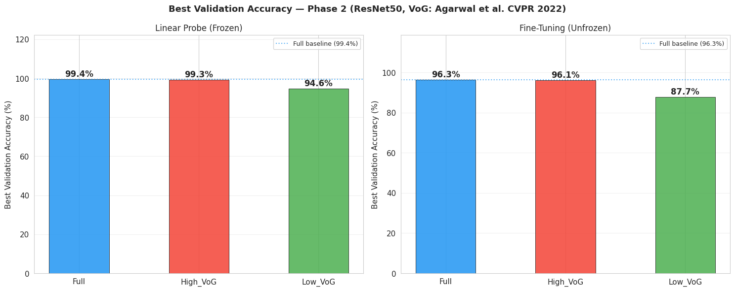
Faza 2 — Wyniki: Dokładność Treningu na Podzbiorach
ResNet50 na Imagenette — najlepsza dokładność na zbiorze walidacyjnym
High-VoG ≈ Pełny
Low-VoG słabszy
LP zyskuje więcej
30% trudnych próbek dorównuje pełnemu zbiorowi
Najłatwiejsze 30% — redundantny sygnał gradientu
Zamrożony kręgosłup wzmacnia znaczenie jakości danych

Slide 8
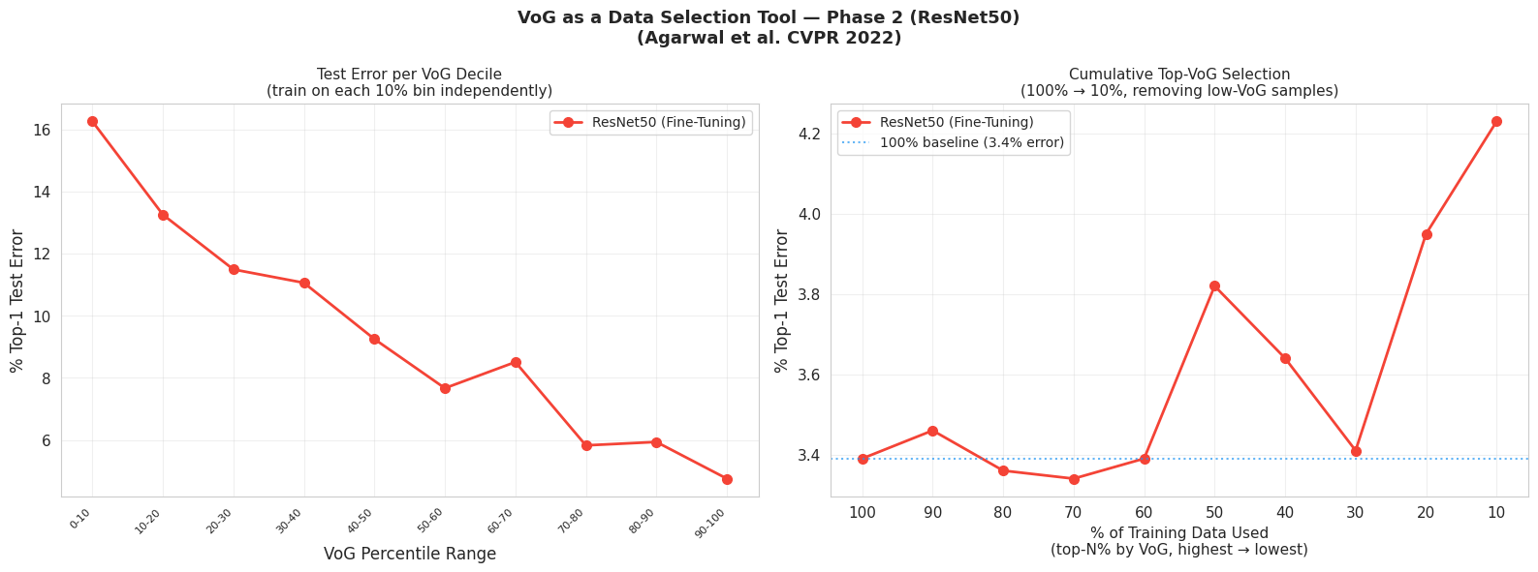
Faza 2 — Analiza Decylowa i Kumulatywna VoG
Czy błąd rośnie monotonicznie z percentylem VoG?
← Łatwe
Trudne →
100% danych
10% danych
✅ Błąd rośnie od ~5% (łatwe decyle) do ~14% (trudne) — VoG prawidłowo identyfikuje trudność
📌 Usunięcie dolnych 50% danych (najłatwiejszych) nie pogarsza istotnie dokładności — bezpieczna strefa przycinania
⚠ Agresywne przycinanie do top 10% powoduje spadek dokładności — część łatwych próbek zakotwicza generalizację

Slide 9
Faza 3 — Konfiguracja: Porównanie Architektur
ConvNeXt-Base + ResNet50 na zbiorze Imagenette
ResNet50 (baza referencyjna z Fazy 2)
ConvNeXt-Base (nowa architektura — Faza 3)
• Wagi IMAGENET1K_V2
• Wagi IMAGENET1K_V1
• 74M parametrów, bloki rezydualne
• 89M parametrów, sploty głębokościowe
• Skip connections z pre-aktywacją
• Inspirowany transformerami
• Używany jako wyznacznik rankingu VoG
• Całkowicie inna indukcja strukturalna
🔑 Kluczowe Pytanie:
Czy rankingi trudności próbek wyznaczone przez VoG ResNet50 są własnością danych — czy tylko artefaktem konkretnego modelu?
Metryki: Spearman ρ | Pearson r | Nakładanie się Top-k | Korelacja per klasa | Dokładność treningu z transferem rankingów

Slide 10
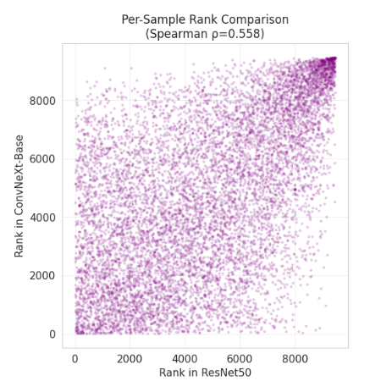
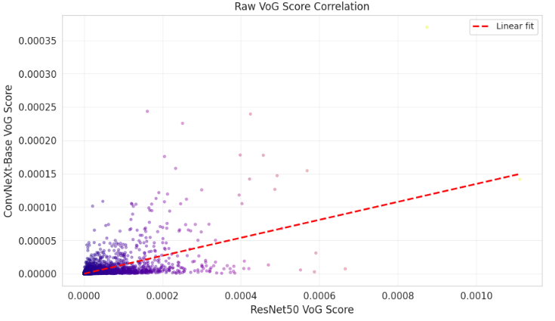
Faza 3 — Spójność Rankingów VoG Między Architekturami
Czy ResNet50 i ConvNeXt zgadzają się, które próbki są trudne?
ρ = 0,558
r = 0,578
64,6%
ρ=0,647
Korelacja rang Spearmana
Korelacja liniowa Pearsona
Nakładanie Top-30%
Srednia korelacja per klasa
Umiarkowanie silna zgodność
Istotna przy p ≈ 0
Oba modele zgadzają się co do trudnych
Wszystkie 10 klas: ρ > 0,5
Nakładanie się Top-k zbiorów
Top 5%
47,6%
Umiarkowane
Top 10%
58,1%
Umiarkowane
Top 20%
61,7%
Silne
Top 30%
64,6%
Silne
Top 50%
69,6%
Silne
✅ Oba modele mają umiarkowanie silną zgodność rankingów → trudność próbek jest cechą danych, nie artefaktem modelu

Slide 11
Faza 3 — Wyniki Treningu ConvNeXt-Base
Tabela efektywności danych — dokładność walidacyjna
Podzbiór
LP Dokładność
LP vs Pełny
FT Dokładność
FT vs Pełny
Pełny zbiór danych
99,97%
—
93,71%
—
High VoG (ranking R50)
99,97%
+0,00%
95,59%
+1,89% ✅
Low VoG (ranking R50)
99,90%
-0,08%
88,08%
-5,63% ⚠
High VoG (ranking CNX)
99,97%
+0,00%
95,16%
+1,45% ✅
Low VoG (ranking CNX)
99,92%
-0,05%
87,72%
-5,99% ⚠
Kluczowe Obserwacje
• High-VoG (30%) pokonuje Low-VoG o nawet 7,8 pp w Fine-Tuning — informacyjne próbki dominują sygnał gradientu
• Transfer między architekturami działa: ranking R50 VoG poprawia trening ConvNeXt (+1,89% FT vs pełny zbiór)
• Linear Probe osiąga sufit (~99,97%) niezależnie od podzbioru — jakość backbone'u dominuje; FT jest wrażliwszy na dane

Slide 12
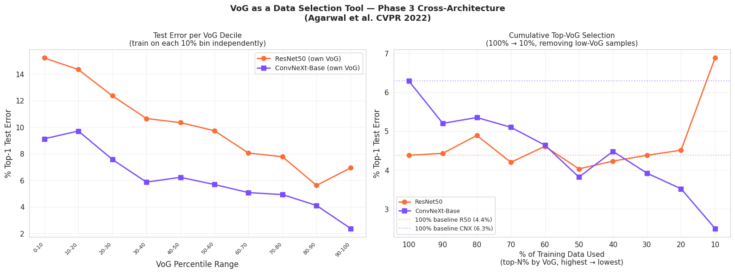
Faza 3 — Efektywność VoG: Analiza Decylowa (obie architektury)
Błąd per decyl 10-percentylowy — oczekiwany wzrost monot.
Zestawienie błędu testowego per decyl VoG
Przedział
0-10%
10-20%
20-30%
30-40%
40-50%
50-60%
60-70%
70-80%
80-90%
90-100%
R50 błąd
15,2%
14,3%
12,4%
10,7%
10,3%
9,7%
8,1%
7,8%
5,6%
6,9%
CNX błąd
9,1%
9,7%
7,6%
5,9%
6,2%
5,7%
5,1%
4,9%
4,1%
2,4%

Slide 13
Wnioski i Kluczowe Obserwacje
1
VoG prawidłowo mierzy trudność danych
2
30% high-VoG ≥ 100% pełnego zbioru
Błąd rośnie monotonicznie od niskiego do wysokiego VoG w obu architekturach — potwierdza centralną tezę artykułu na zbiorze Imagenette.
Trening na najtrudniejszych 30% próbek dorównuje lub pokonuje pełny zbiór w trybie Fine-Tuning. Łatwe próbki są w dużej mierze redundantne.
3
Transfer między architekturami jest realny
4
Ranking R50 przenosi się na ConvNeXt
Spearman ρ = 0,558, nakładanie top-30% = 64,6%, średnie ρ per klasa = 0,647. Trudność próbek to cecha danych, nie artefakt modelu.
Użycie VoG ResNet50 do wyboru danych treningowych ConvNeXt daje +1,89% dokładności FT vs pełny zbiór — transfer jest praktycznie użyteczny.
Zbiór: Imagenette (10-klasowy podzbiór ImageNet) | Modele: ResNet50 + ConvNeXt-Base | VoG: Agarwal et al. CVPR 2022

Slide 14
Ograniczenia i Kierunki Przyszłych Badań
⚠ Ograniczenia
🚀 Kierunki Przyszłych Badań
⛔ Mały zbiór danych
→ Skalowanie do CIFAR-100 / ImageNet
Imagenette ma tylko 9 469 obrazów treningowych — efekty mogą się różnić na większych zbiorach
Dokładniejsze odwzorowanie warunków oryginalnego artykułu
⛔ Mało epok VoG
→ Więcej architektur
Użyto tylko 5 epok; w artykule użyto 350 dla CIFAR — rankingi mogą być mniej stabilne
Vision Transformer (ViT), EfficientNet — test powszechności VoG
⛔ Pojedynczy przebieg
→ Więcej checkpointów VoG
Brak uśredniania po wielu inicjalizacjach; wariancja wyników jest nieznana
Użycie 10–30 checkpointów dla stabilniejszych rankingów
⛔ Prosty problem
→ Curriculum learning
Imagenette jest prostszy niż CIFAR-100 czy ImageNet (1000 klas)
Użycie rankingów VoG do planowania kolejności próbek w treningu
⛔ Efekt sufitu LP
→ Active learning
Linear Probe osiąga ~99,97% dla wszystkich podzbiorów — za mało miejsca do dyskryminacji
VoG jako kryterium wyboru próbek do etykietowania

Slide 15
Dziękujemy!
Pytania i Dyskusja
3
2
9 469
ρ=0,558
Fazy projektu
Architektury
Próbek treningowych
Korelacja rang między-arch.
Artykuł: Agarwal, D'souza, Hooker — "Estimating Example Difficulty using Variance of Gradients" — arXiv:2008.11600
Kod Badaczy: https://github.com/chirag126/VOG.git | Strona: https://varianceofgradients.github.io/
Nasz kod: https://github.com/Fichey/Impact-of-Data-Ranking-on-Training-Dynamics

